Slide 1
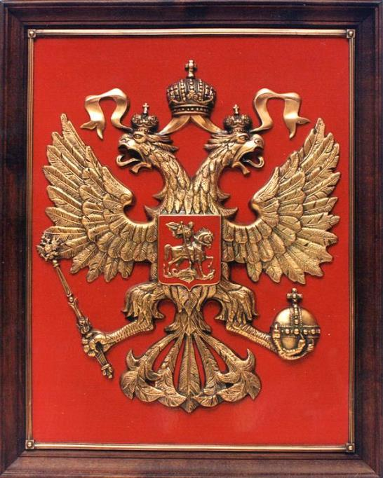
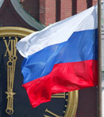

Гражданско-патриотический клуб
«Моя Россия»

Slide 2
Гимн клуба: «Милая Пермь»
Слова
Талых Ирина Анатольевна (г.Пермь)
Музыка
Нилогова Елена Витальевна (г.Пермь)

Slide 3
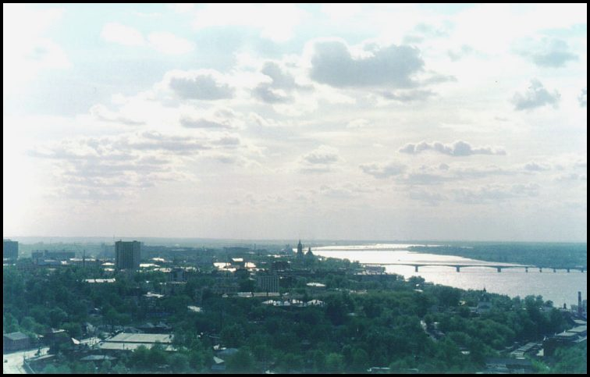
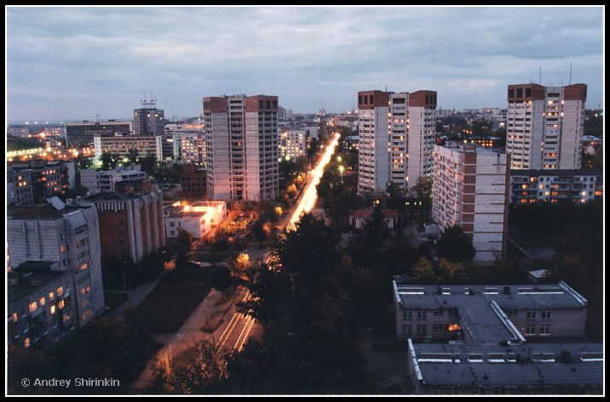
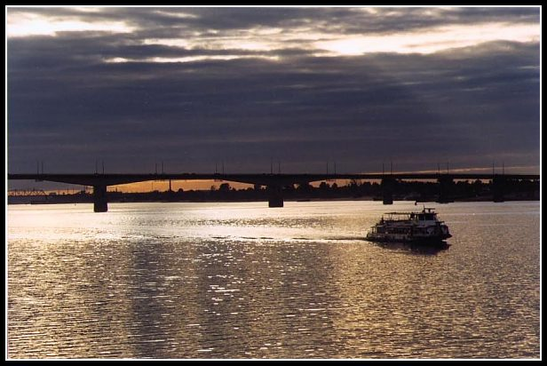
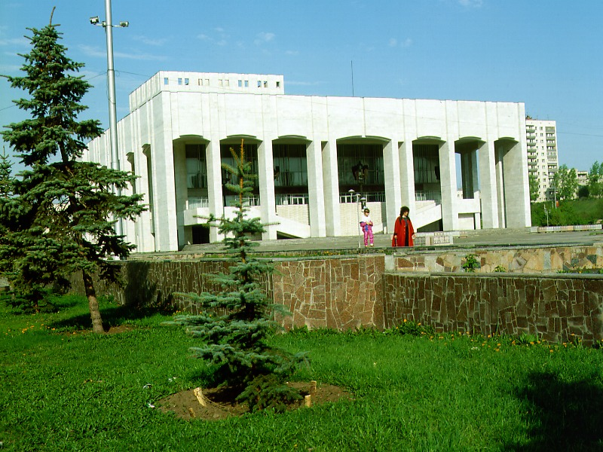
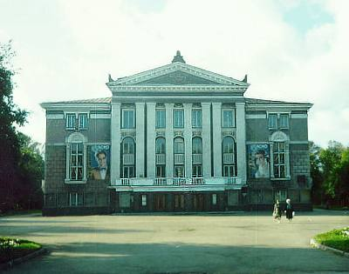
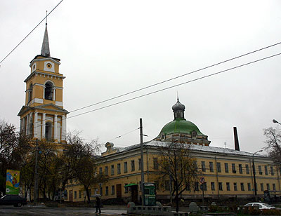
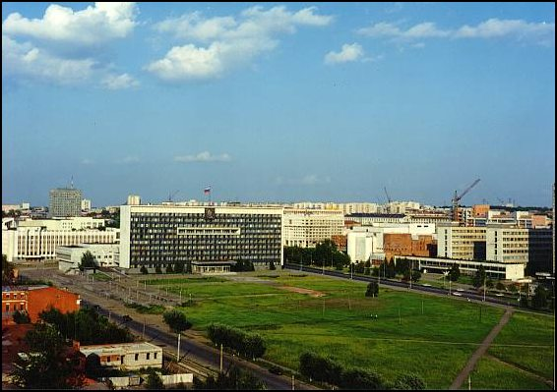

Slide 4
Фотоотчет о работе гражданско-патриотического клуба «Моя Россия» за год

Slide 5
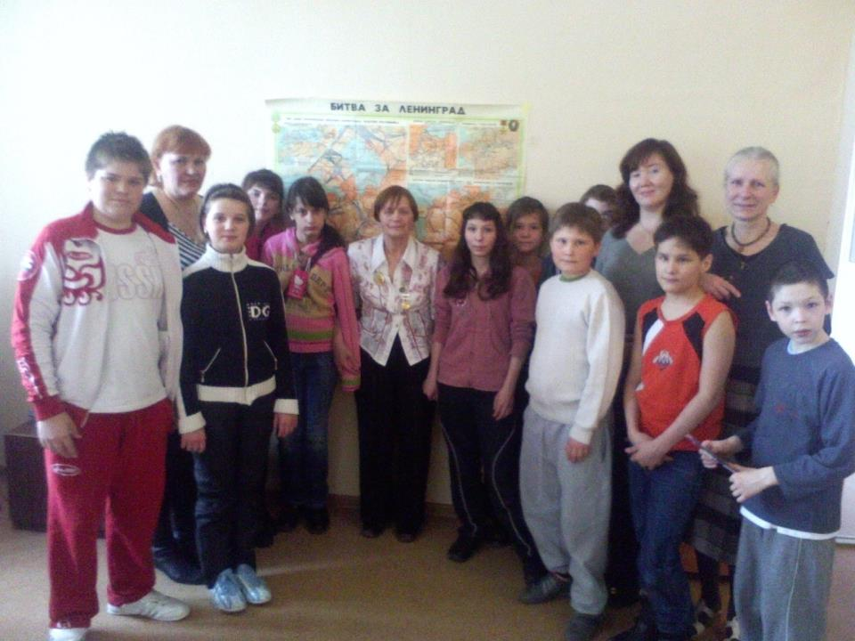
Встреча с ветеранами блокадного Ленинграда

Slide 6
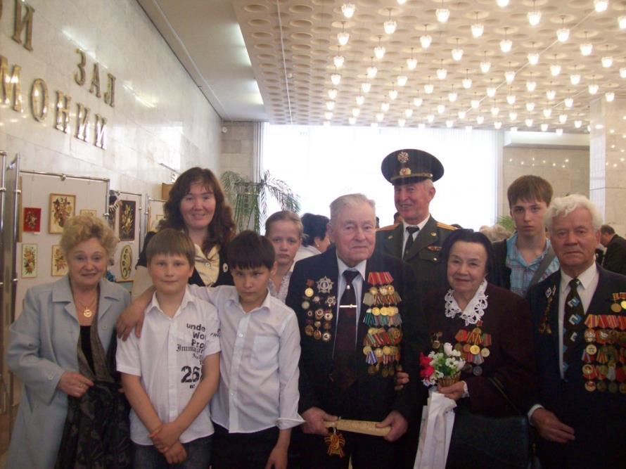
Поздравляем ветеранов Великой отечественной войны

Slide 7
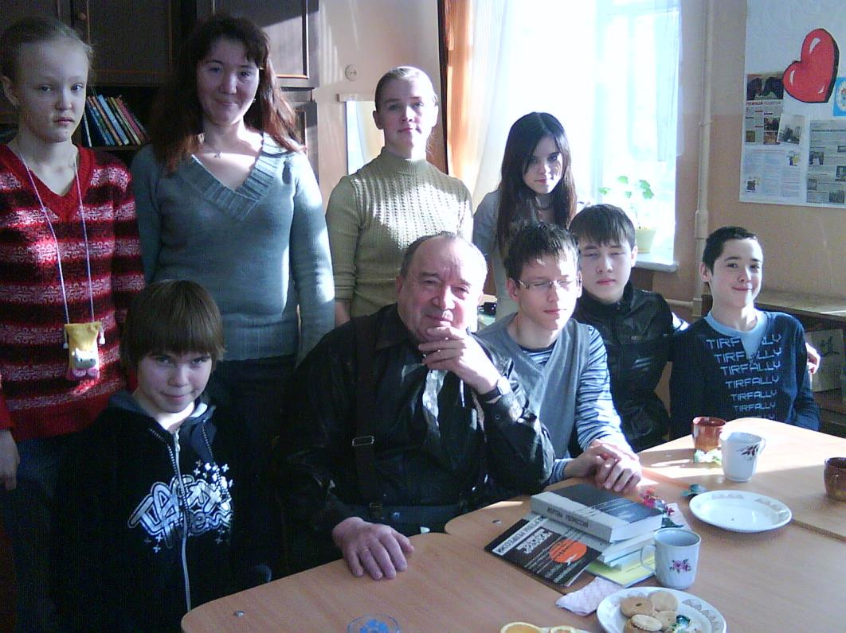
Урок памяти репрессированных

Slide 8
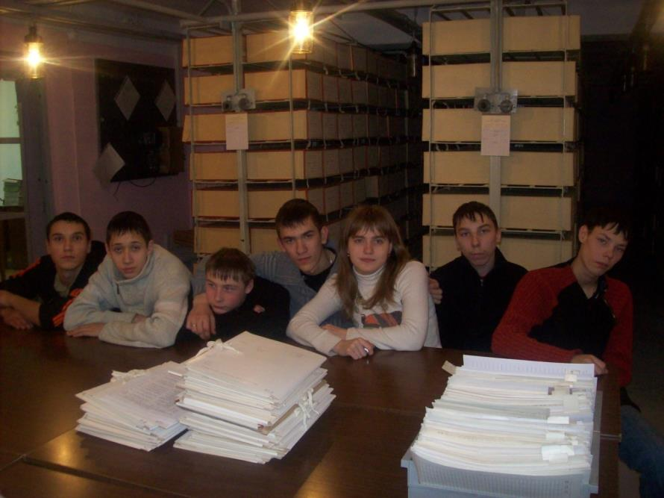
Занятие в политическом архиве

Slide 9
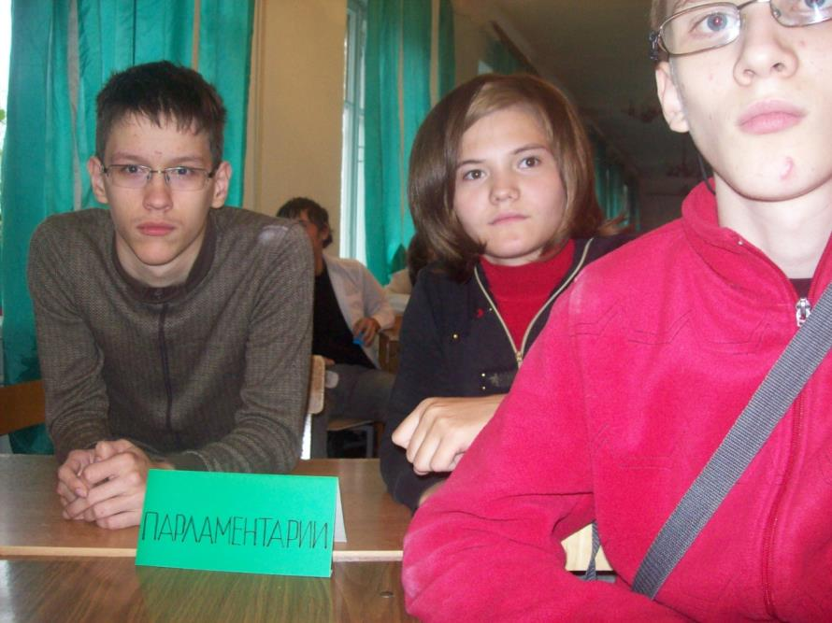
Парламентский урок

Slide 10
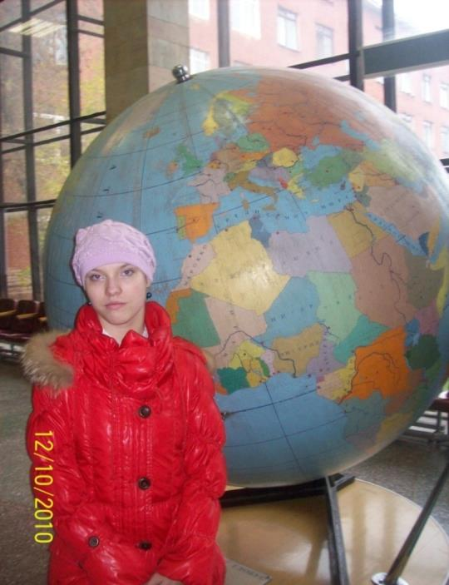
Экскурсия по замечательным местам Перми: территория классического университета

